Slide 2

Ypp 4
bbv Software Services AG | Date: 25/08/2025

Slide 3
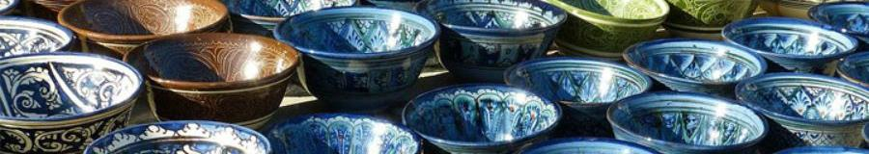
The Art of Ceramics and Jewelry in Vietnamese History
Presented by: Luong Tuyet Mi – Intern, BBV Vietnam | Date: 25/08/2025
Notes:
“Sau chuyến tham quan tại Bảo tàng Lịch sử Việt Nam, em đã có cơ hội tìm hiểu nhiều hiện vật quý giá. Trong đó, gốm và trang sức là hai loại hình nghệ thuật gây ấn tượng mạnh với tôi. Vì vậy, em chọn đề tài ‘Nghệ thuật gốm và trang sức trong lịch sử Việt Nam’ để trình bày hôm nay.”

Slide 4
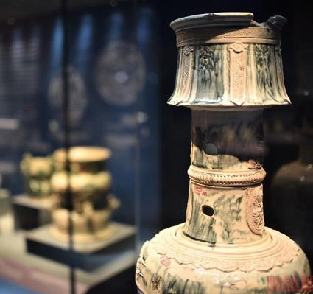
Agenda
Introduction
Prehistoric Period
Champa & Óc Eo Cultures
Lý & Trần Dynasties
Lê & Nguyễn Dynasties
Artistic and Cultural Values
Q & A
Notes:
Giới thiệu Thời kỳ Tiền sử Văn hóa Champa & Óc Eo Triều Lý & Trần Triều Lê & Nguyễn Giá trị Văn hóa và Nghệ thuật Hỏi & Đáp

Slide 5

Introduction
Exploring cultural treasures through historical artifacts

Slide 6
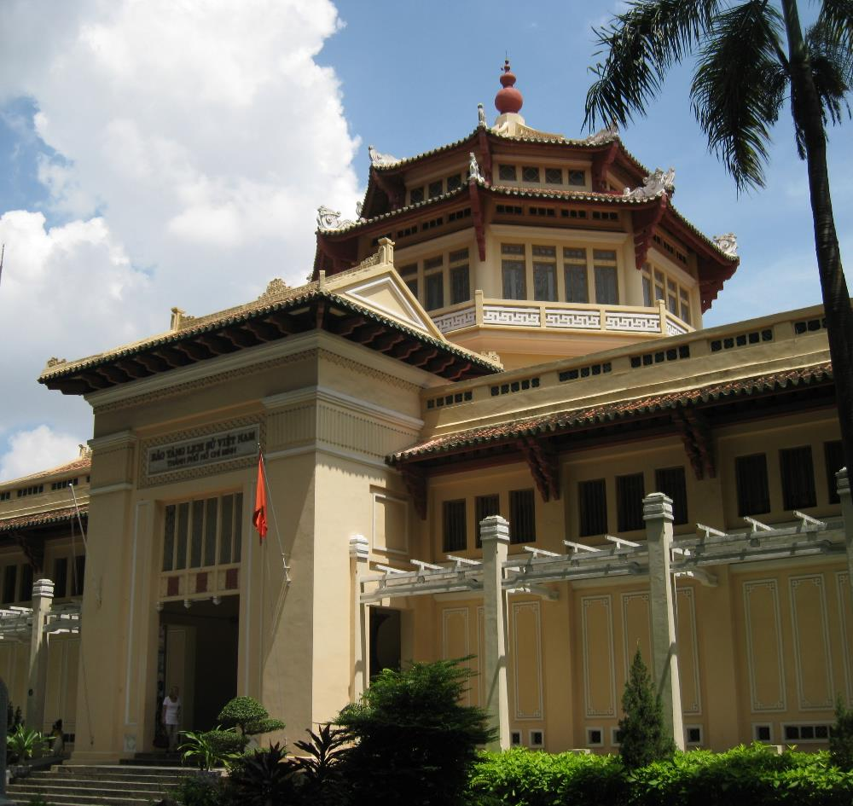
Introduction
Vietnamese history reflected in art and artifacts
Ceramics and jewelry: everyday objects, yet cultural symbols
Preserved at the History Museum of Ho Chi Minh City
Notes:
Lịch sử Việt Nam phản ánh qua nghệ thuật và hiện vật
Gốm sứ và trang sức: vật dụng thường ngày, nhưng cũng là biểu tượng văn hóa
Được lưu giữ tại Bảo tàng Lịch sử Thành phố Hồ Chí Minh

Slide 7
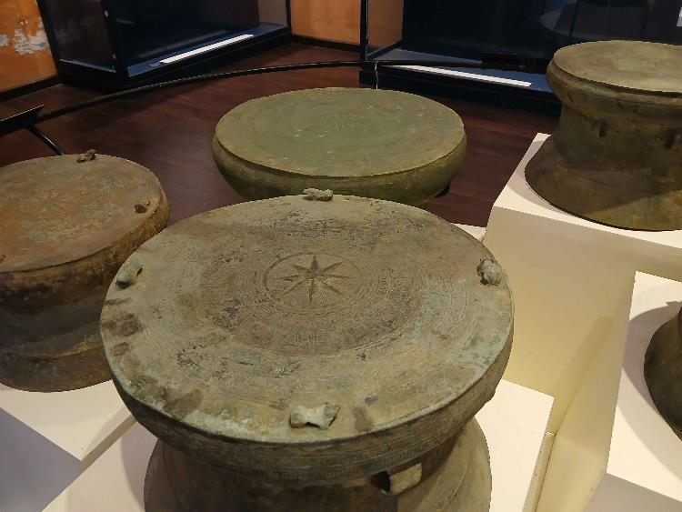
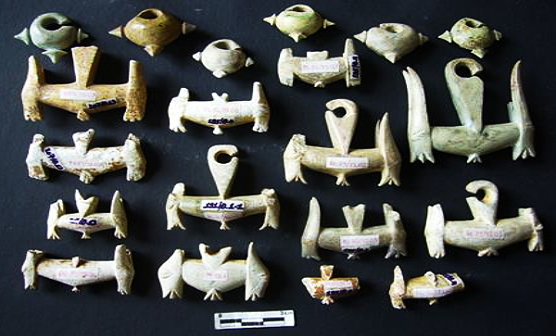
Prehistoric Period (2,000–3,000 years ago)
Early pottery: handmade, simple shapes, geometric patterns
Ornaments: stone beads, jade earrings, shell necklaces
Cultures: Đông Sơn (bronze drums), Sa Huỳnh (ear ornaments)
Notes:
Đồ gốm thời kỳ đầu: thủ công, hình khối đơn giản, họa tiết hình học
Đồ trang trí: chuỗi hạt đá, khuyên tai ngọc bích, vòng cổ vỏ sò
Văn hóa: Đông Sơn (trống đồng), Sa Huỳnh ( khuyên tai)

Slide 8
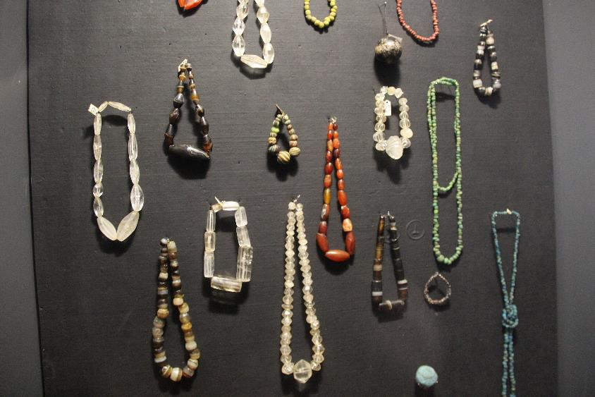
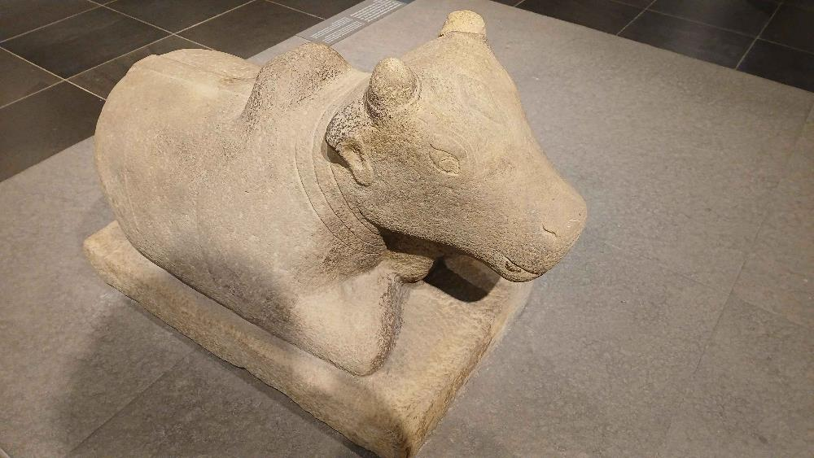
Champa & Óc Eo Cultures (1st–9th centuries)
Ceramics: simple, functional, influenced by India & Buddhism
Jewelry: gold rings, gemstone pendants, large ear ornaments
Highlights: Óc Eo gold jewelry, Champa sculptures
Notes:
Đồ gốm: đơn giản, tiện dụng, chịu ảnh hưởng của Ấn Độ và Phật giáo
Trang sức: nhẫn vàng, mặt dây chuyền đá quý, khuyên tai lớn
Điểm nổi bật: Trang sức vàng Óc Eo, điêu khắc Champa

Slide 9
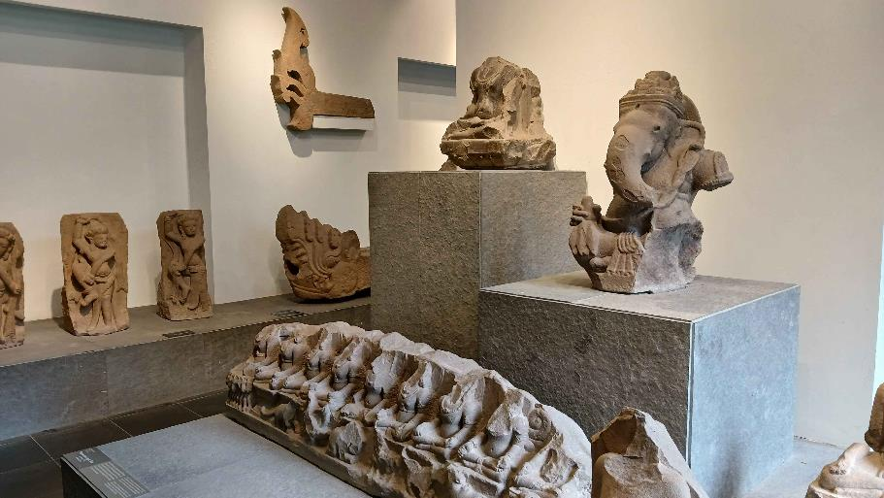
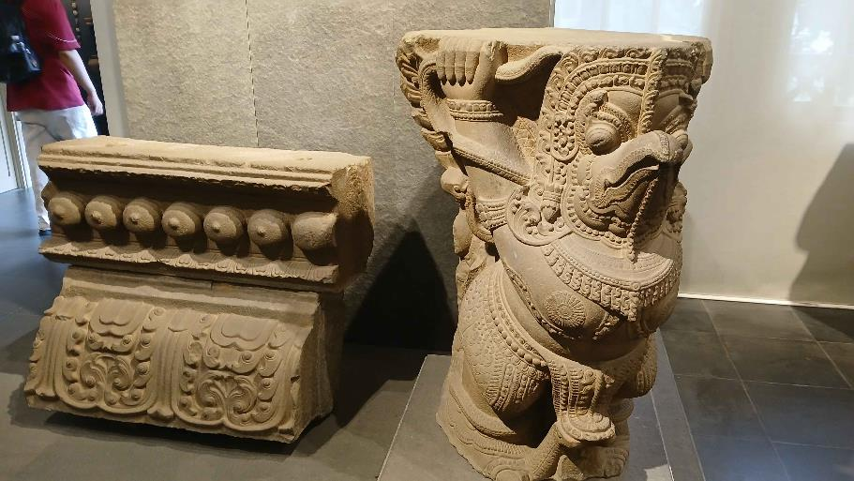
Champa & Óc Eo Cultures (1st–9th centuries)

Slide 10
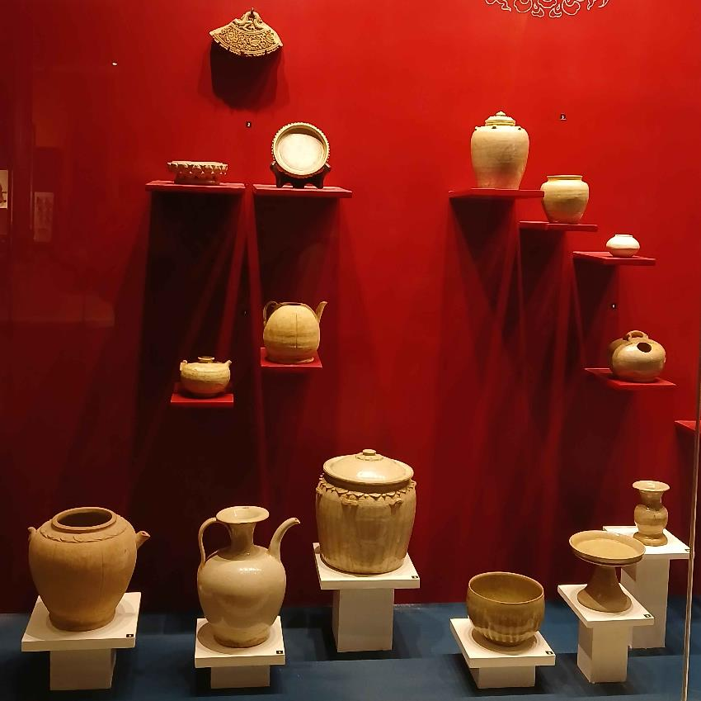
Lý & Trần Dynasties (11th–14th centuries)
Ceramics: celadon glaze, white-and-blue, lotus & dragon motifs
Jewelry: gold and silver, delicate carvings, pearl ornaments
Strong influence of Buddhism → lotus and phoenix designs
Notes:
Đồ gốm: men ngọc, trắng xanh, họa tiết hoa sen và rồng
Trang sức: vàng và bạc, chạm khắc tinh xảo, trang sức ngọc trai
Ảnh hưởng mạnh mẽ của Phật giáo → họa tiết hoa sen và phượng hoàng

Slide 11
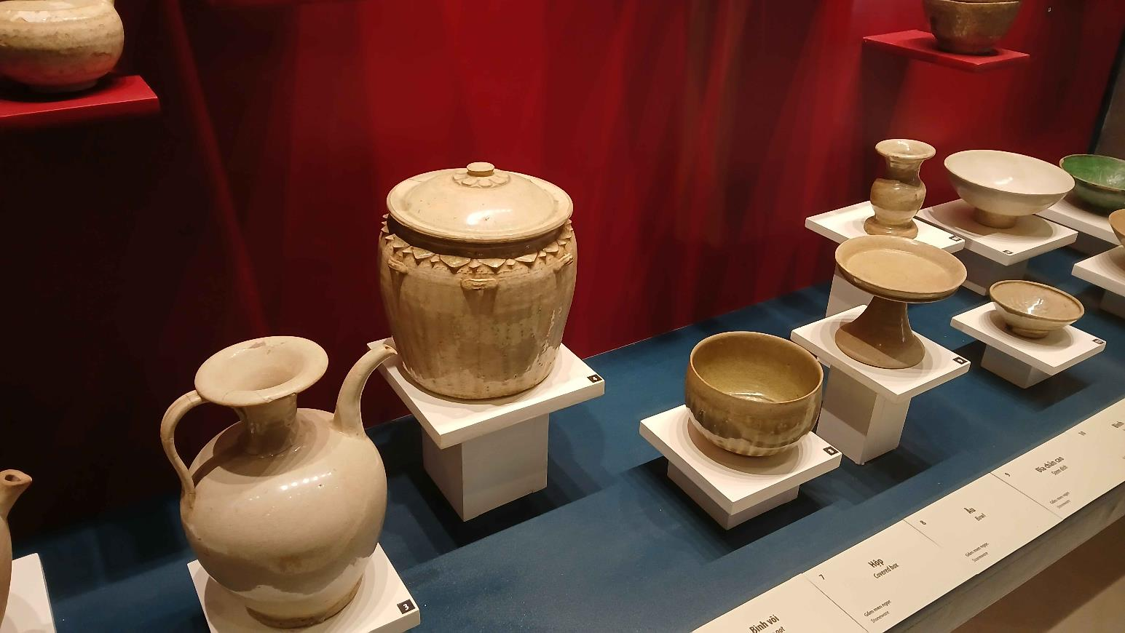
Lý & Trần Dynasties (11th–14th centuries)

Slide 12
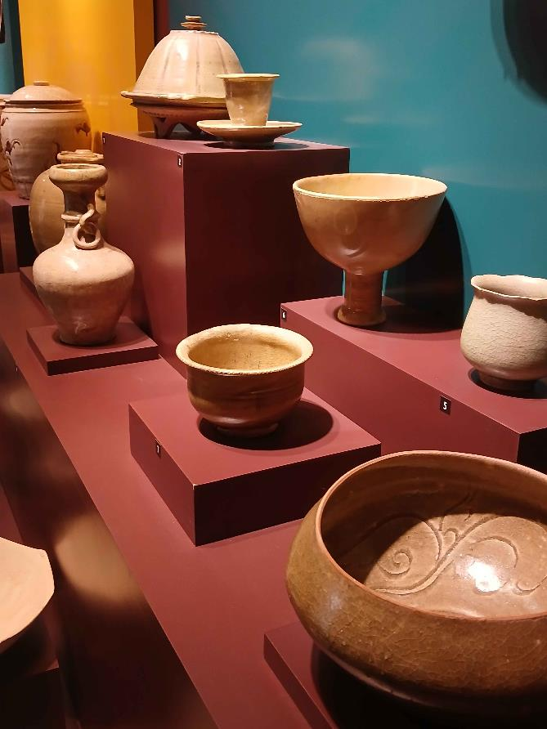
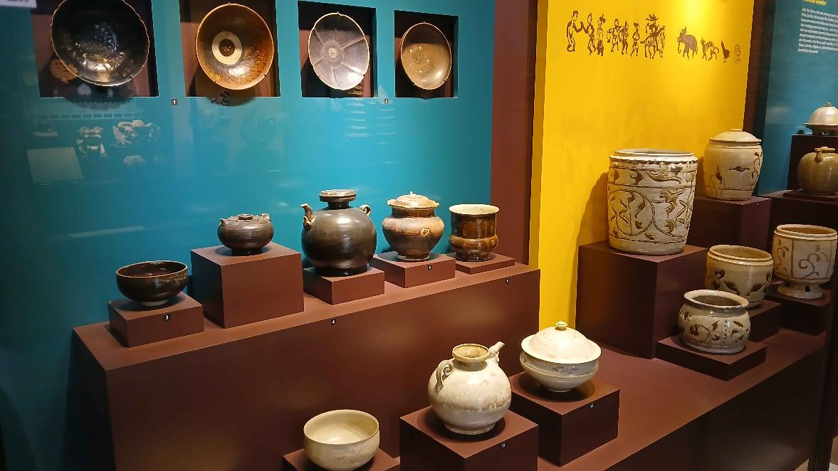
Lý & Trần Dynasties (11th–14th centuries)

Slide 13
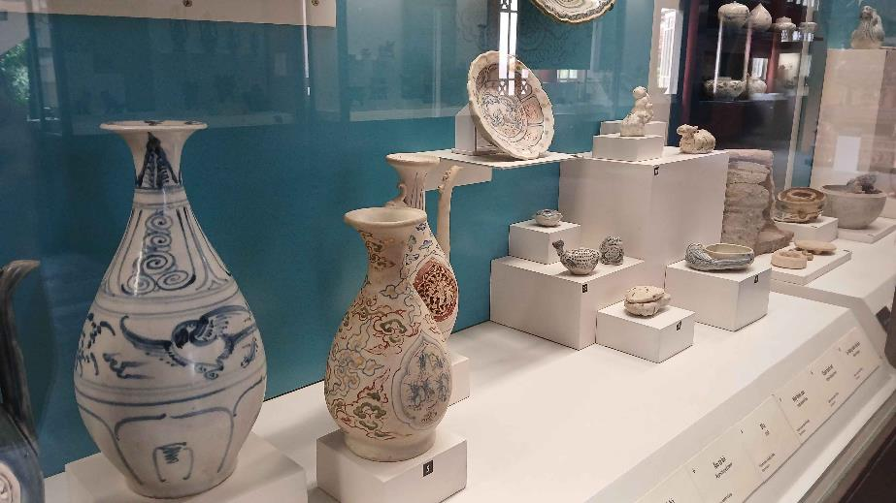
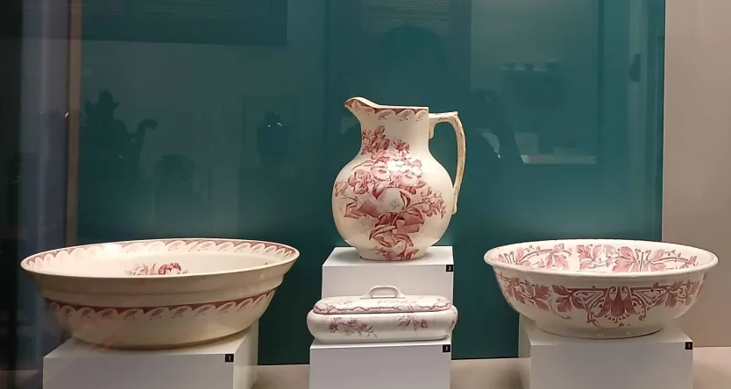
Lê & Nguyễn Dynasties (15th–19th centuries)
Ceramics: blue-and-white porcelain, brown-glazed ware, imperial wares
Jewelry: rings, hairpins, jade pendants, royal ornaments
Influences: China and Europe → more diverse designs
Notes:
Đồ gốm: sứ xanh trắng, đồ gốm tráng men nâu, đồ gốm hoàng gia
Đồ trang sức: nhẫn, trâm cài tóc, mặt dây chuyền ngọc bích, đồ trang sức hoàng gia
Ảnh hưởng: Trung Quốc và Châu Âu → thiết kế đa dạng hơn

Slide 14
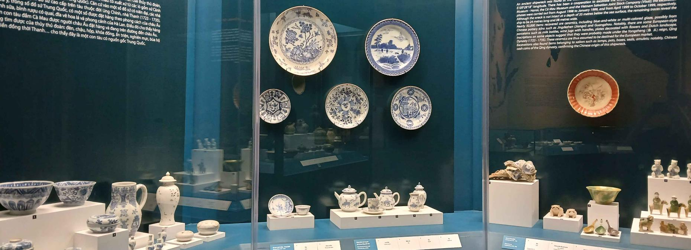
Artistic & Cultural Values
Creativity & Craftsmanship – advanced techniques over centuries
Symbolism – reflect beliefs, religion, and power
Identity – connect past and present through cultural heritage
Notes:
Sáng tạo và Thủ công – kỹ thuật tiên tiến qua nhiều thế kỷ
Biểu tượng – phản ánh niềm tin, tôn giáo và quyền lực
Bản sắc – kết nối quá khứ và hiện tại thông qua di sản văn hóa
Nghệ thuật gốm và trang sức Việt Nam thể hiện sự tinh xảo và sáng tạo qua kỹ thuật men, chạm khắc, và thiết kế hoa văn giàu biểu tượng như rồng, phượng, hoa sen.
Chúng không chỉ mang giá trị thẩm mỹ, mà còn gắn liền với đời sống và tín ngưỡng: gốm dùng trong sinh hoạt và thờ cúng, còn trang sức vừa để làm đẹp, vừa thể hiện địa vị và niềm tin tâm linh.
Đây là di sản văn hóa đặc sắc, phản ánh bản sắc dân tộc và giao thoa văn hóa, nhưng vẫn giữ dấu ấn riêng của người Việt.

Slide 15
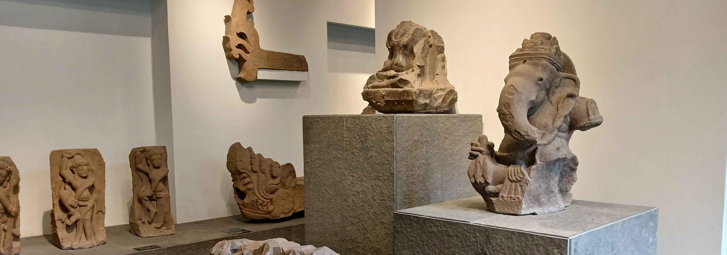
Questions & Discussion
Thank you for listening

